Slide 1


11 - 2
أحل المسألة
أخمن ثم أتحقق
أ.أحـمـد الأحـمـدي @ahmad9963

Slide 2
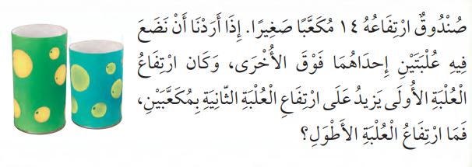
فكرة الدرس
أحل المسألة بالتخمين ثم التحقق

Slide 3
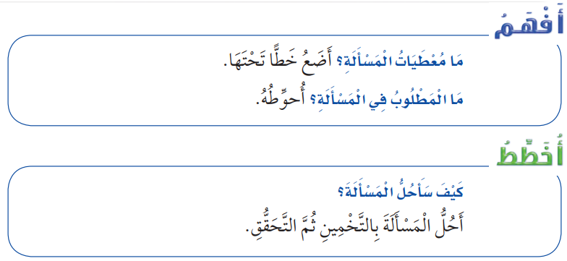
أ.أحـمـد الأحـمـدي @ahmad9963

Slide 4
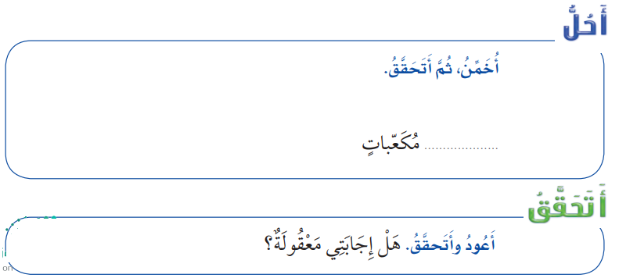

Slide 5


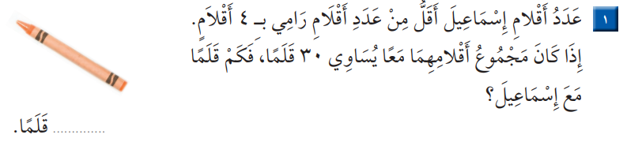
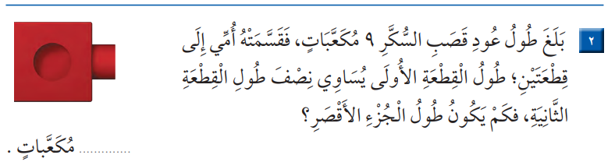

Slide 6
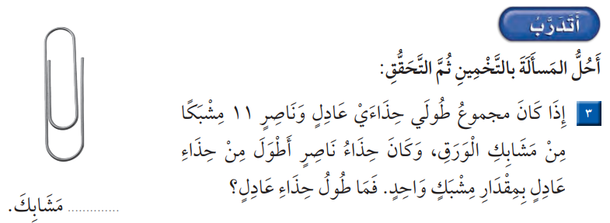

Slide 7

أ.أحـمـد الأحـمـدي @ahmad9963

